Slide 1
Rozvoj ekosystému sociálního podnikání
Mgr. Jana Řehořková
Garant regionálních center sociálního podnikání v ČR
Financováno EU, projekt Rozvoj ekosystému sociálního podnikání (RESP), registrační číslo - CZ.03.02.02/00/22_004/0001397.

Slide 2
Rozvoj ekosystému sociálního podnikání (RESP) – cíle projektu
poskytování podpory a poradenství pro vznik a rozvoj sociálních podniků
vytvoření uceleného vzdělávání pro oblast sociálního podnikání
propojování aktérů sociálního podnikání
zvýšit povědomí o sociálním podnikání

Slide 3
Cílové skupiny projektu

Slide 4
Vznik regionálních poradenských center tzv. SPointů
SPoint nabízí první kontakt, informace a poradenství v oblasti sociálního podnikání
v rámci projektu vznikly 4 pilotní regionální centra: Praha/Střední Čechy, Olomouc, Ústí nad Labem, Ostrava
navázána spolupráce s regiony: Pardubice, Hradec Králové, České Budějovice, Zlín
předdomluvená spolupráce také s dalšími regiony: Brno, Karlovy Vary, Vysočina
dlouhodobým cílem je, aby byl Spoint v každém kraji ČR

Slide 5
Co se děje na SPointech?
probíhají zde konzultace se zájemci o sociální podnikání a také konzultace se stávajícími sociálními podniky
realizace workshopů a síťovacích akcí v regionech
realizace seminářů k výzvě 024 z ESF
nabídka vzdělávání v rámci Institutu sociálního podnikání
probíhá navazování spolupráce se stakeholdery a partnery SP
(krajské úřady, magistráty, Poslanecká sněmovna, Hospodářská komora, členské organizace - Deklarace odpovědného podnikání, TESSEA, SINEC, ÚP ČR, NS MAS, Agentura pro sociální začleňování, vysoké školy, Czechinvest, Federací reuse center atd.)

Slide 6
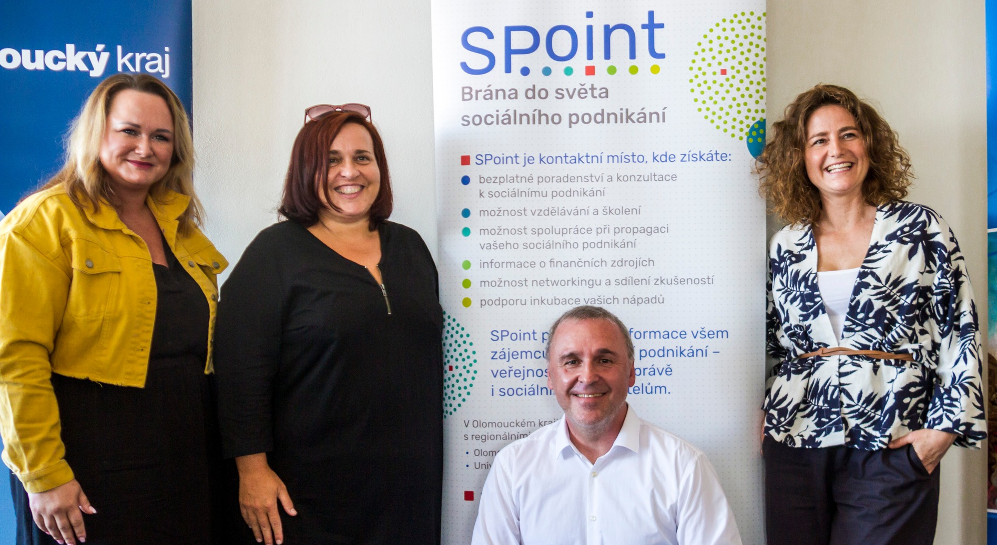

Slide 7
Institut sociálního podnikání
Zajišťuje moderní a komplexní vzdělávání v oblasti sociálního podnikání. Ať už prezenční formu, online nebo e-learningem.
proběhly odborné semináře např.: prezentační dovednosti, manažerské dovednosti pro vedení sociální podniků, sociální podnikání pro veřejnou správu atd..
jsou vytvářeny vzdělávací programy: Program manažer sociálního podnikání, Program student, Program veřejná správa, Sociální podnikání pro starosty obcí, Program odpovědné zadávání atd.
probíhá příprava e-learningových programů (výuková videa s odborníky)
finalizace nového webu pro Institut sociálního podnikání

Slide 8
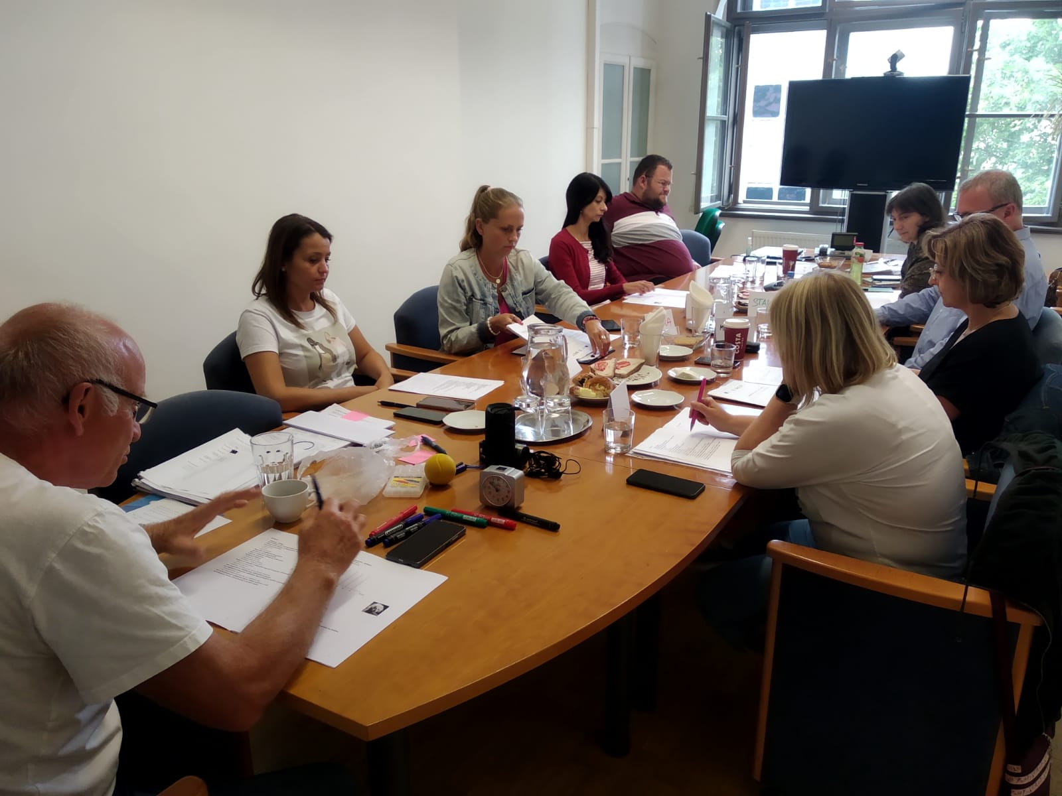
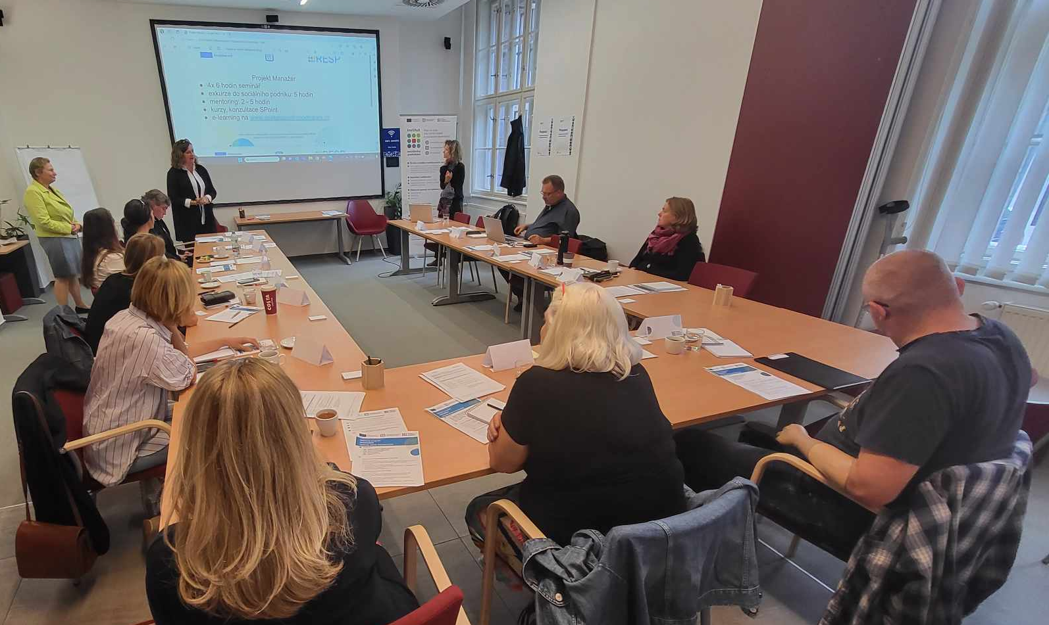
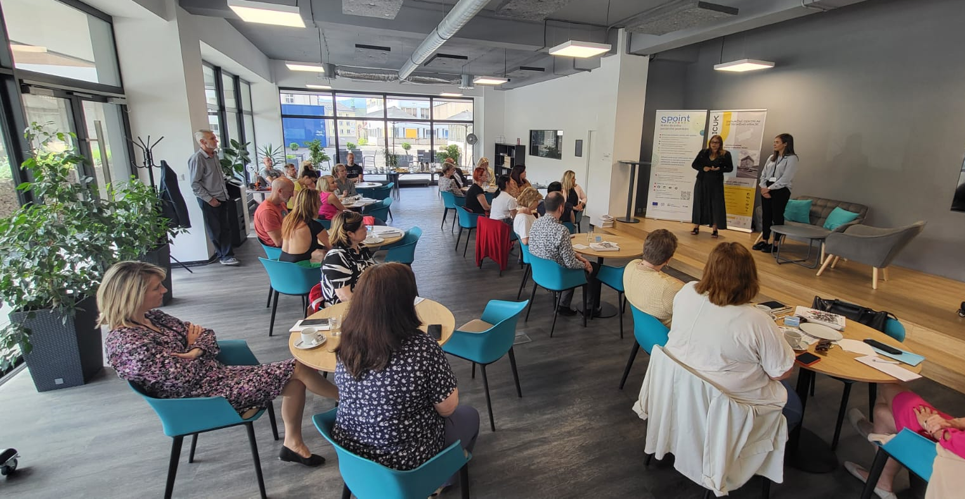

Slide 9
Mapování a Analýza
přenos nových trendů a doporučení – např. Akčního plánu pro sociální ekonomiku
mapování prostředí sociálního podnikání v ČR – analýzy, metodiky, dotazníky
síťování stakeholderů – Platforma sociální ekonomiky, mezirezortní setkání

Slide 10
Osvěta a Propagace
webový portál a sociální sítě
zpravodaj sociálního podnikání
články, podcasty a videospoty
osvětové akce
stáže a exkurze v sociálních podnicích

Slide 12
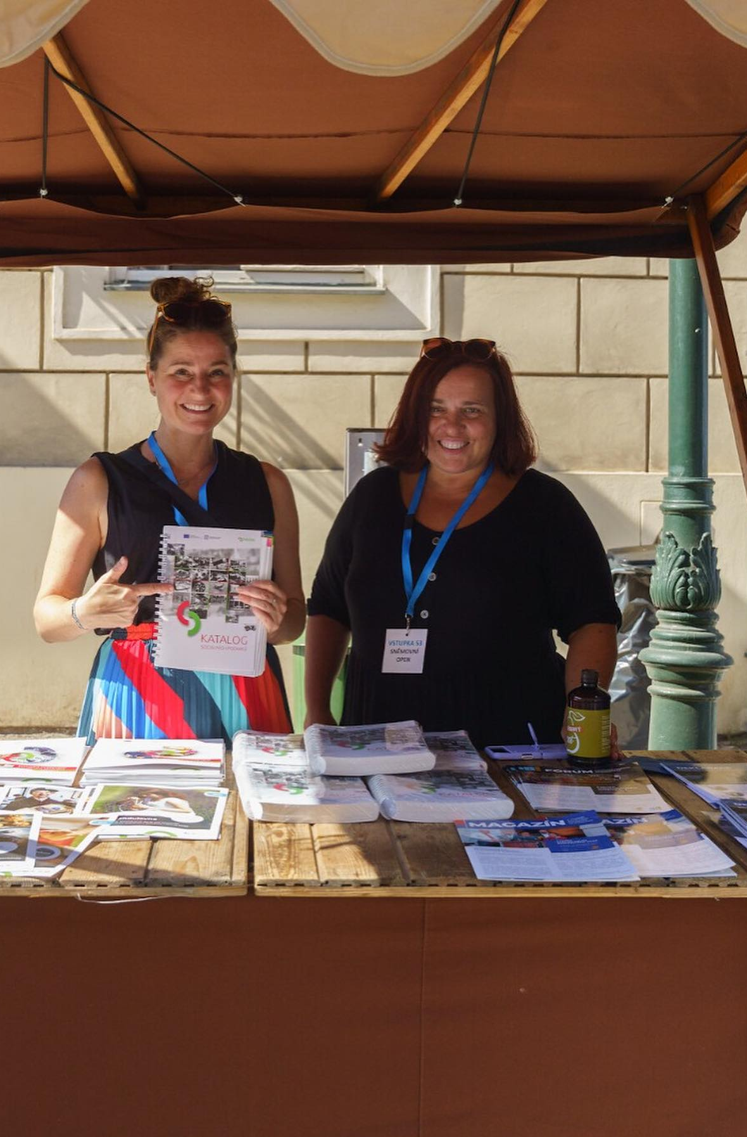
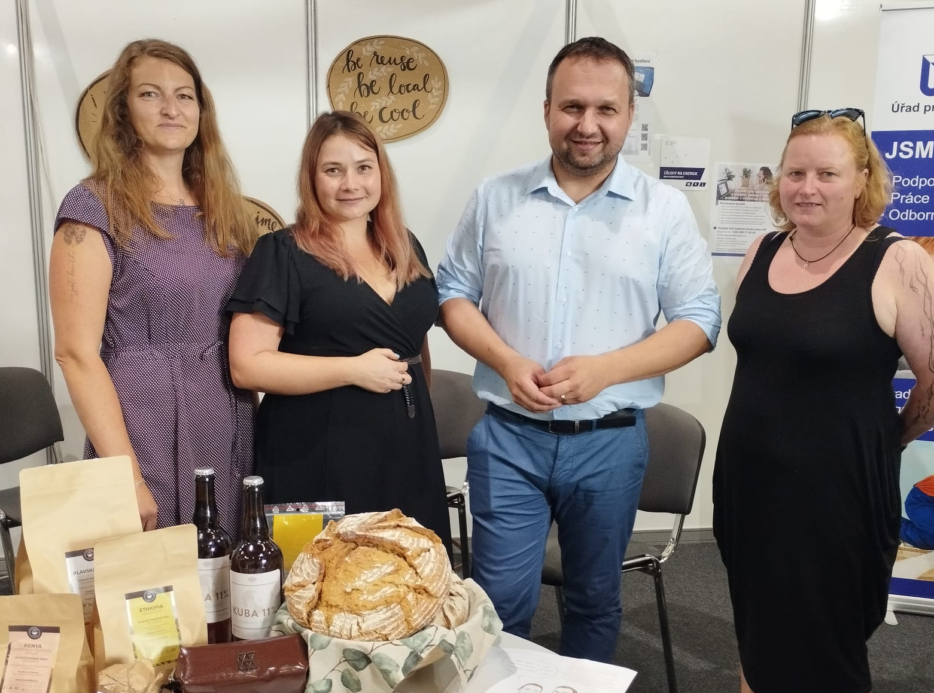
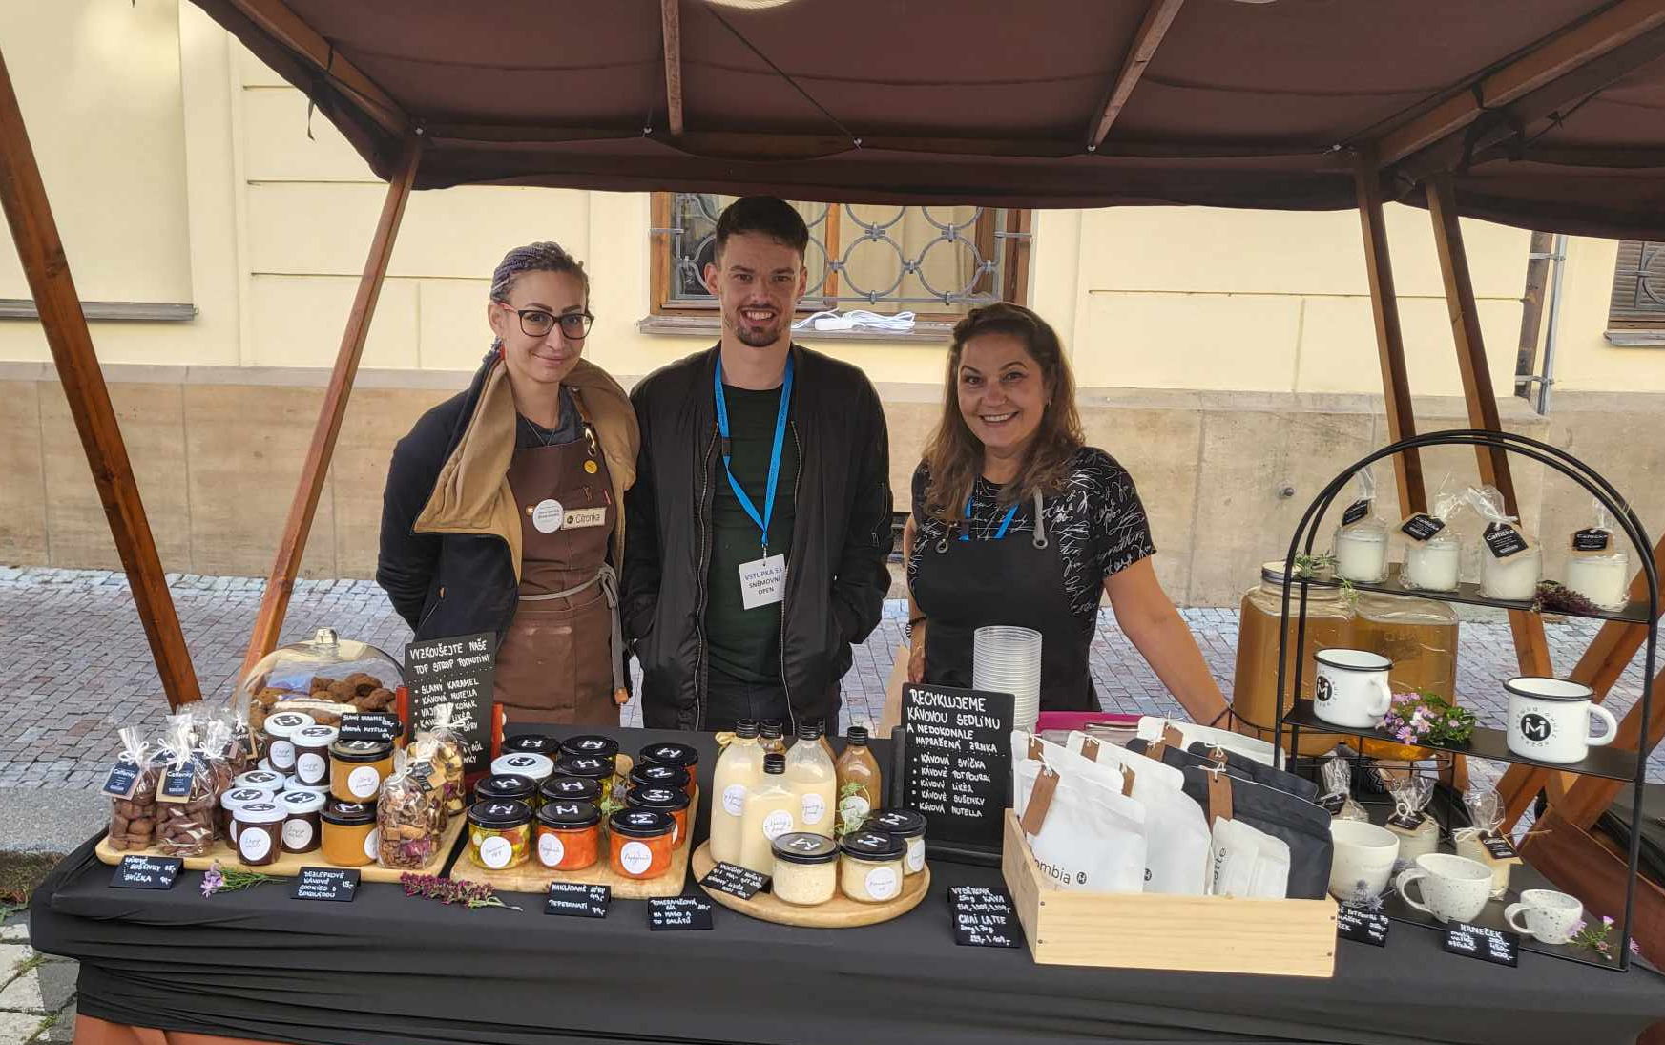

Slide 13
Kontakt
Mgr. Jana Řehořková
Garant regionálních center sociálního podnikání v ČR
tel.: +420 777 259 832
e-mail: jana.rehorkova@mpsv.cz
www.ceske-socialni-podnikani.cz
Děkuji za pozornost

